Slide 1
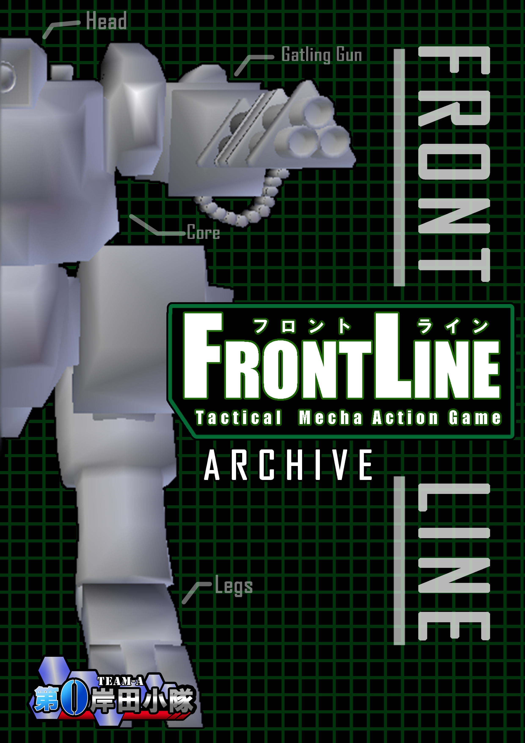

Slide 2

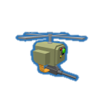

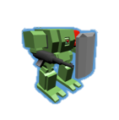

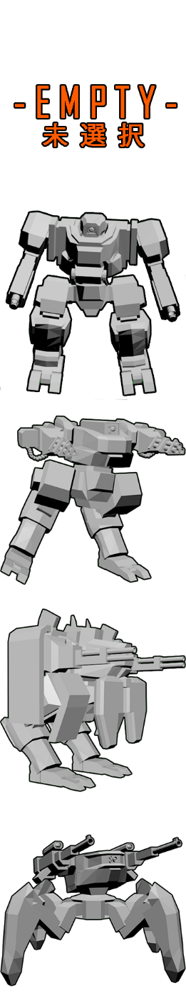



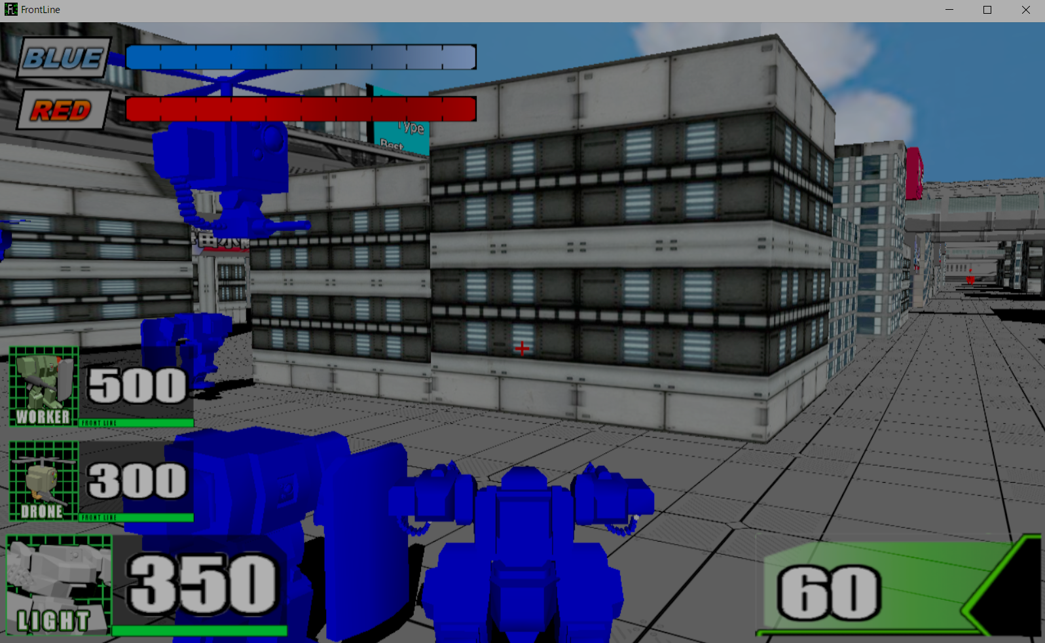
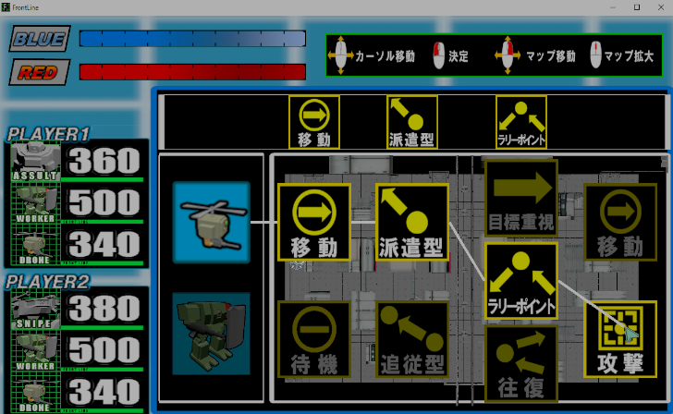
GAME SYSTEM
このゲームはAI機体を含む6対6のチームバトル
相手のリンクエネルギーを0にしたチームの勝利
プレイヤーを操作する
アクションパート
AIを操作する
ストラテジーパートを
切り替えながら戦う
状況に応じた最適なAIを作り出せ
AI機体との協力がカギを握る
チームバトル
ジャンル ：チームロボアクション
プレイ人数：1人～4人
制作環境 ：C++（DirectX 9.0 ver.）
AI機体を含む
６vs６のチームバトル
VS
プレイヤーを操作する
アクションパート
AIを操作する
ストラテジーパート
切り替えながら戦う
AI機体との協力がカギを握る
チームバトル
1

Slide 3
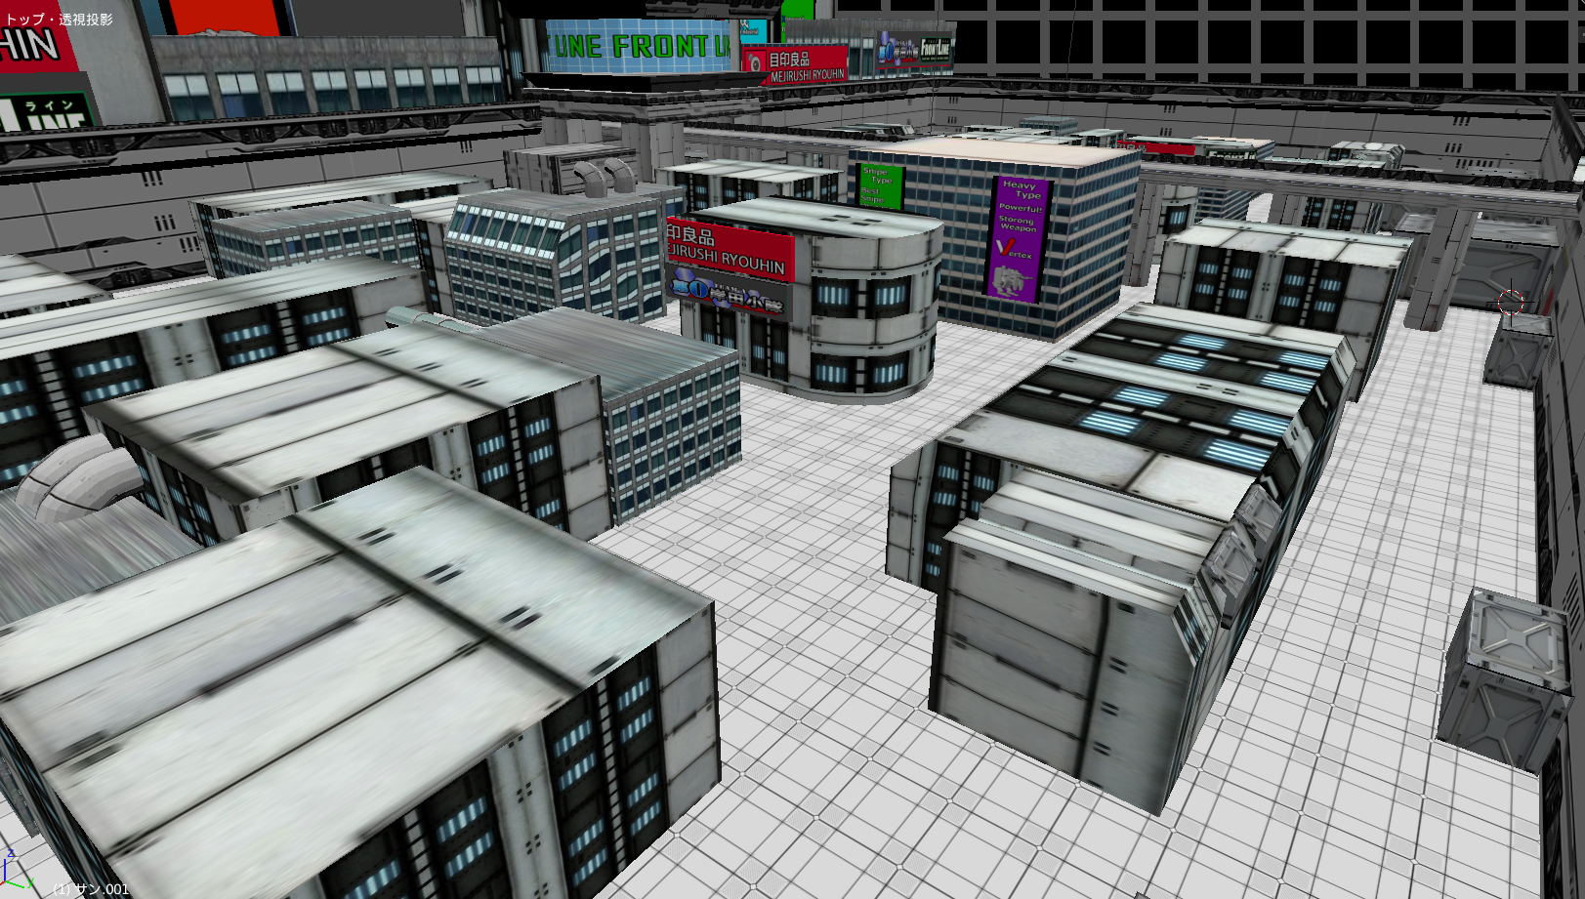
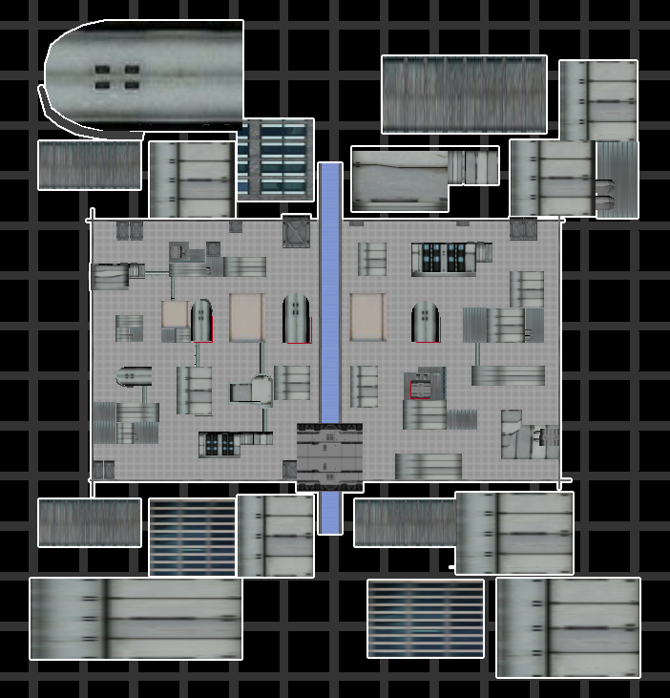
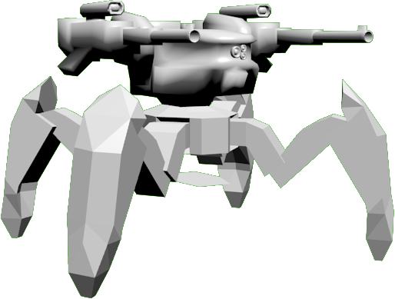
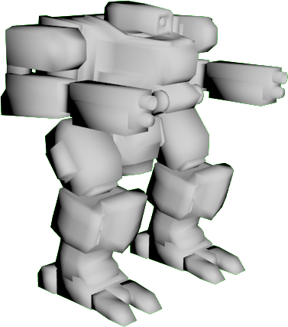
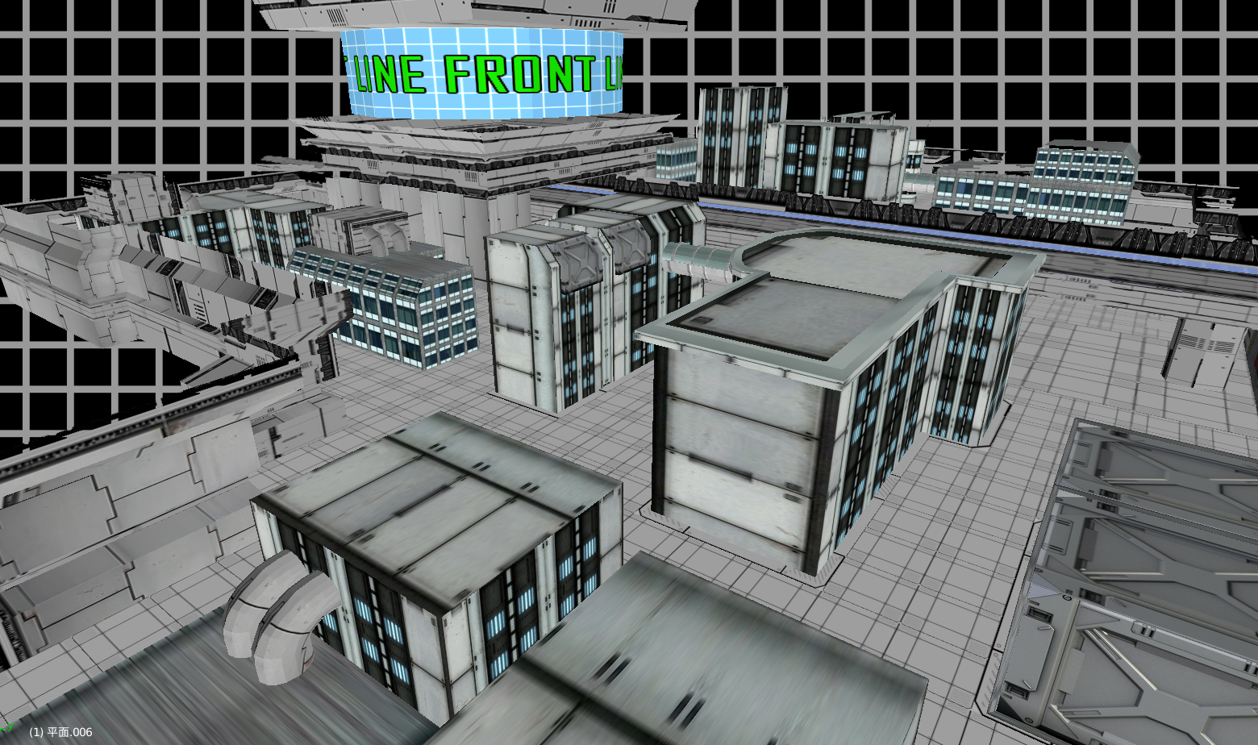
目次
3P
制作過程
4P
制作に
入るまで
5P~9P
制作過程
10P
卒業プレ
当日の様子
11P
オンラインに
ついて
12P
ブース設営
制作秘話
13P
制作者
コメント
2

Slide 4
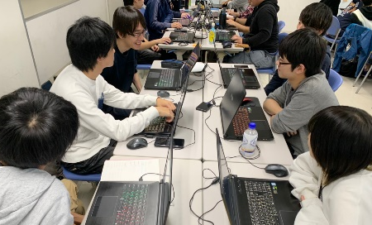
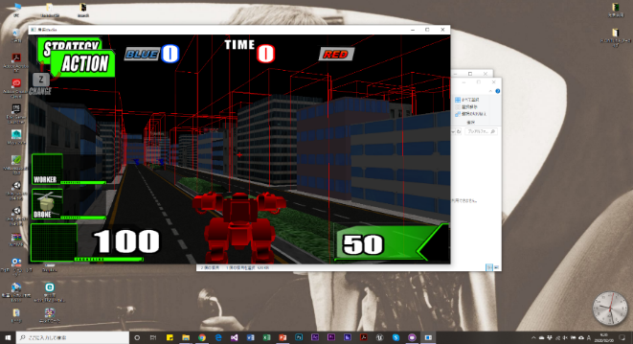
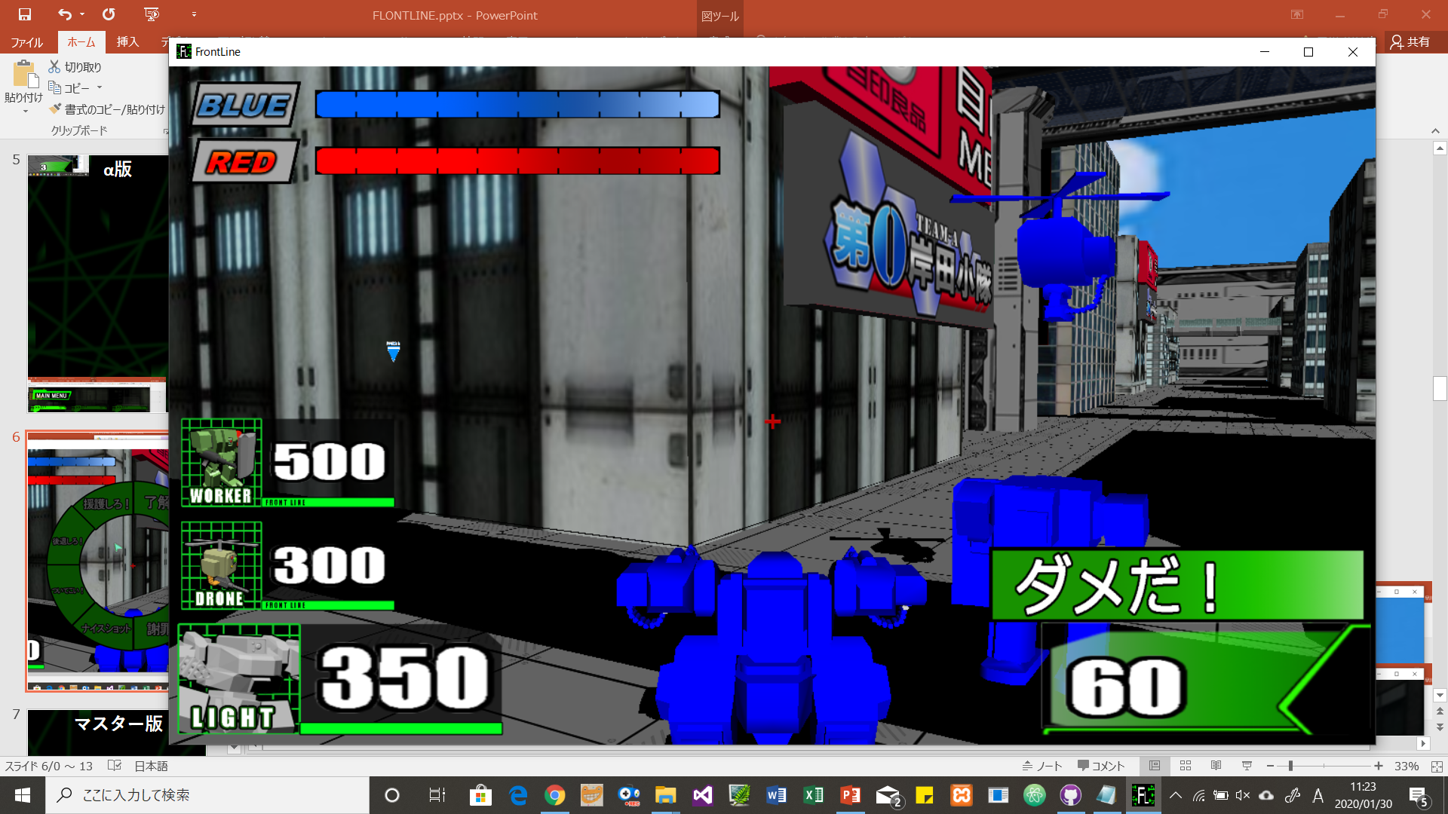
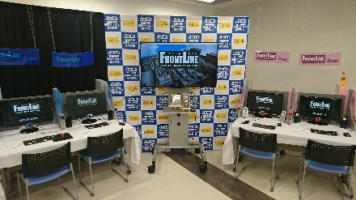
制作過程
10月
話し合い・提案書・企画書・ブース設営図
仕様書・ガントチャート・プロトタイプ版提出
ゲーム制作にするにあたって じっくりと話し合った期間でした。
話し合いはとても大事なことです。
11月
プレα版・プレイ動画・α版
操作説明書の提出
ゲームとしてプレイできるための土台制作でした。かなり完成度が高く、作品にも期待が高まります。
12月
β版・スクリーンショット・プレイ動画提出
最後の冬休み
制作もいよいよ大詰め。最後の
冬休みは充実できるように、作業も
スピードを上げて取り組みました。
1月
マスター版・PV提出
卒業プレゼンテーション
いよいよ本番。この日の為に時間を
かけて制作をしてきました。
皆さん楽しんでくれるでしょうか。
2月
アーカイブ・動画作成
最後の制作まとめ。今までの制作を思い出し、
資料と動画で今までの制作記録を残していきます。
3

Slide 5


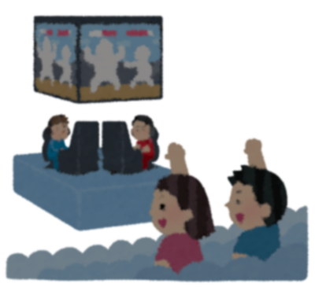

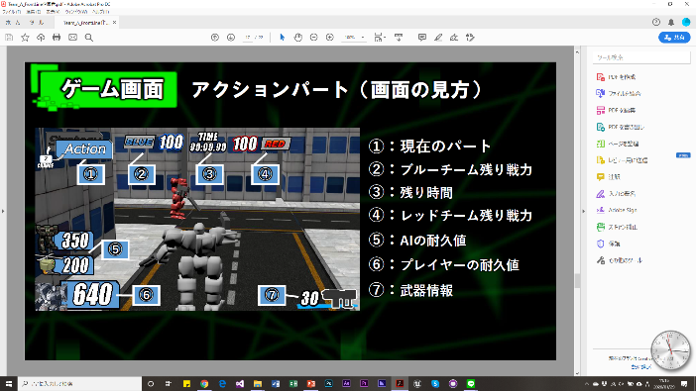
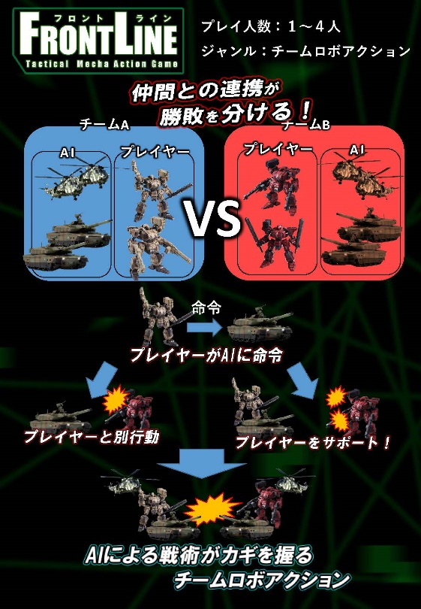
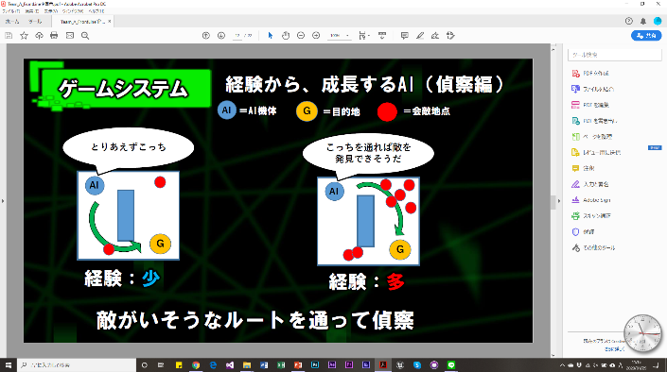
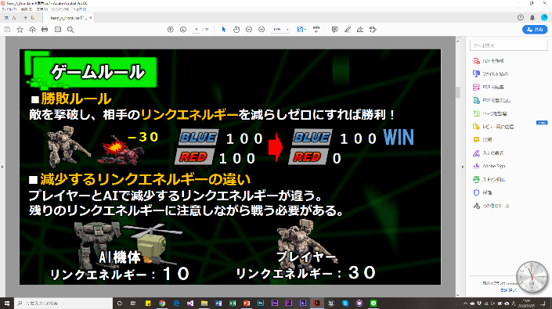
制作に入るまで
制作テーマ
留意点
AI
※
×
GFF AWARD 2020
エントリー
eスポーツ
※ 福岡のゲーム制作会社3社が主催となり
開催されたゲームイベント
※必須事項※
※注意事項※
・多人数プレイ
・技術アピールとなる点を意識
・AI（CPU）搭載
・分かりやすいゲーム仕様
・独自のインターフェース
・キーボード（パッド）対応
提案書作成
企画書作成
独自のインターフェースを軸に話し合いを進め、
Wiiのヌンチャクを採用！
細かいルールやシステムなどを
決めていく。わかりやすいように画面のイメージも同時に作成。
完成した提案書
※企画書一部抜粋
4

Slide 6
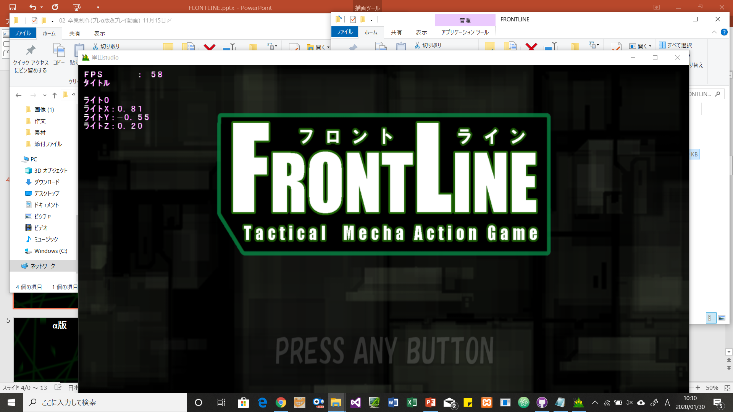
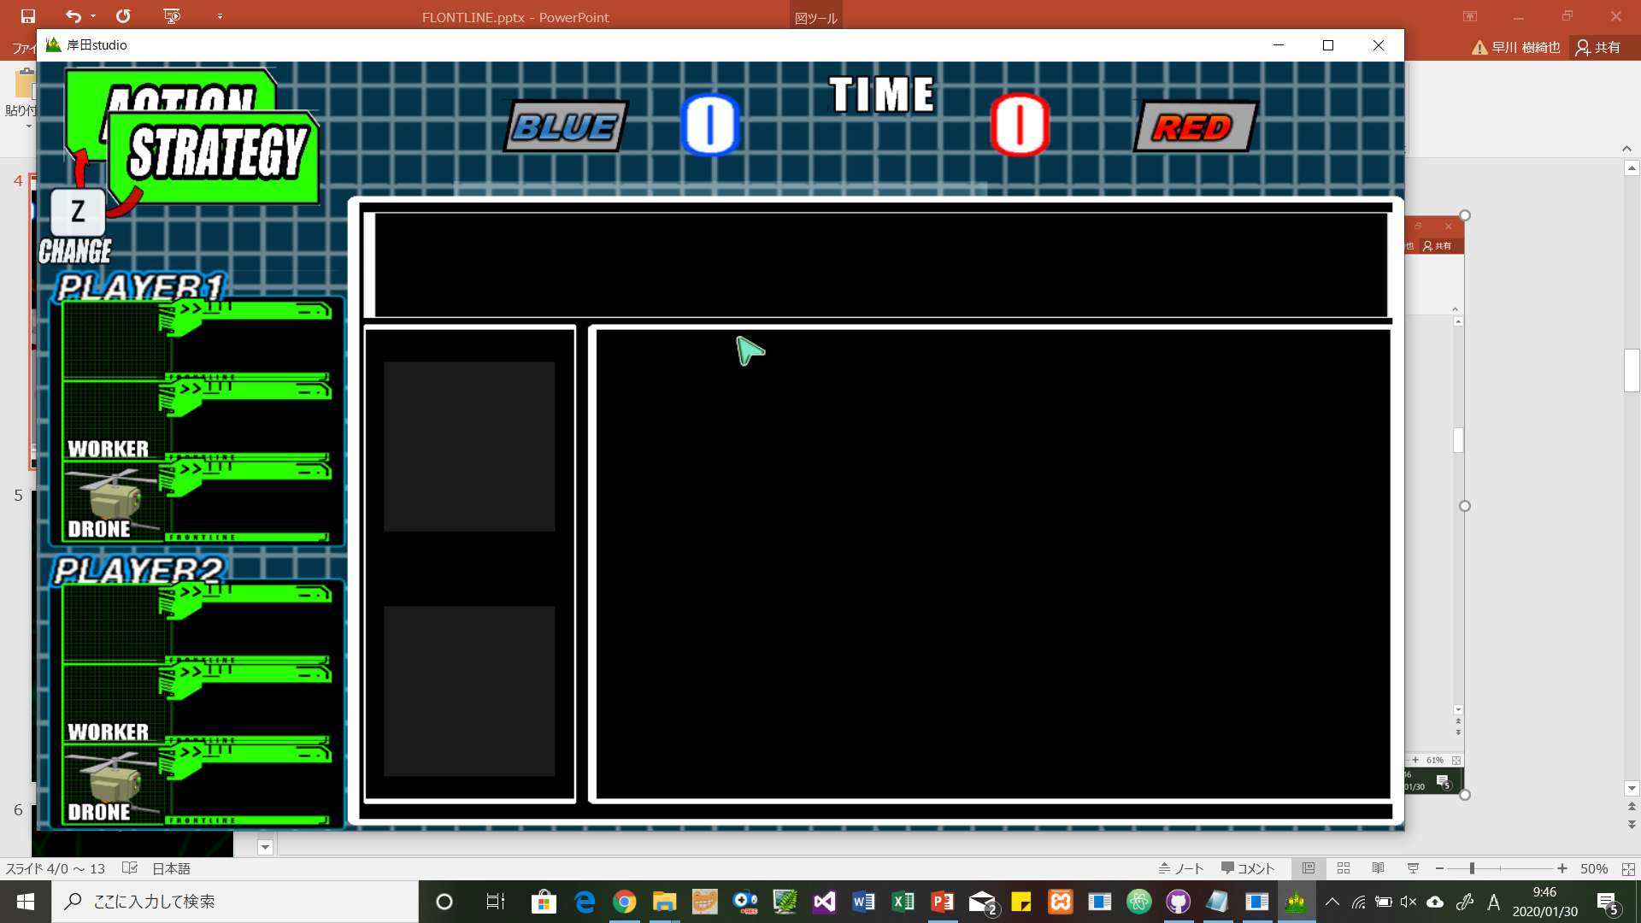
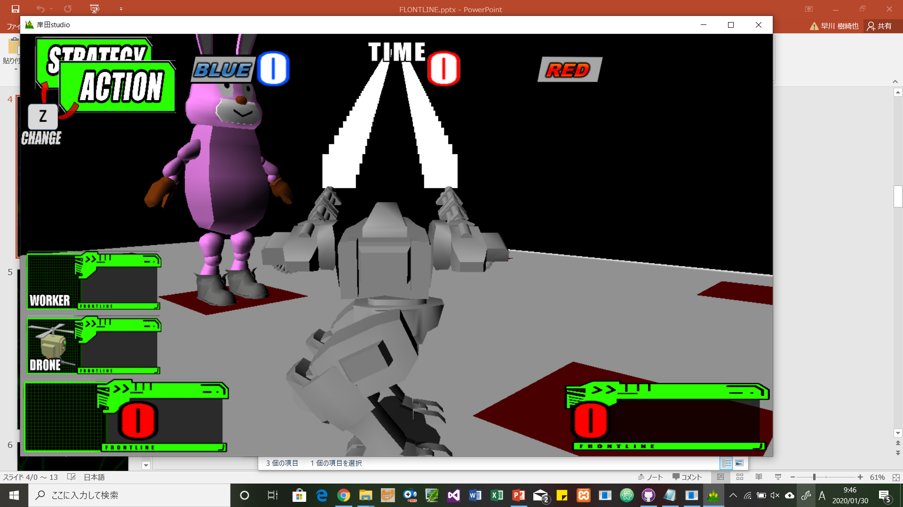
2019年
10月24日〆
プロトタイプ版
実装内容
・タイトル・ゲーム・リザルトの遷移
・アクション・ストラテジー切り替え
・プレイヤー、弾の追加
・UI関係の表示
タイトル画面▶
タイトルはあえてシンプルに。
子供っぽくない、落ち着いた
画面を意識。
◀ストラテジーパート
完成版とはあまり変わらず、
とにかく見やすさを重視した
デザインに。
アクションパート▶
数字は反映されていないものの、
UIを配置するだけで、
イメージ通りの画面になった。
コメント
ゲームの基盤となる、画面遷移とパートの
切り替えを制作。一連の流れを確認することができ、また
UI表示をすることで更にゲームのイメージを掴むことができた。
5

Slide 7
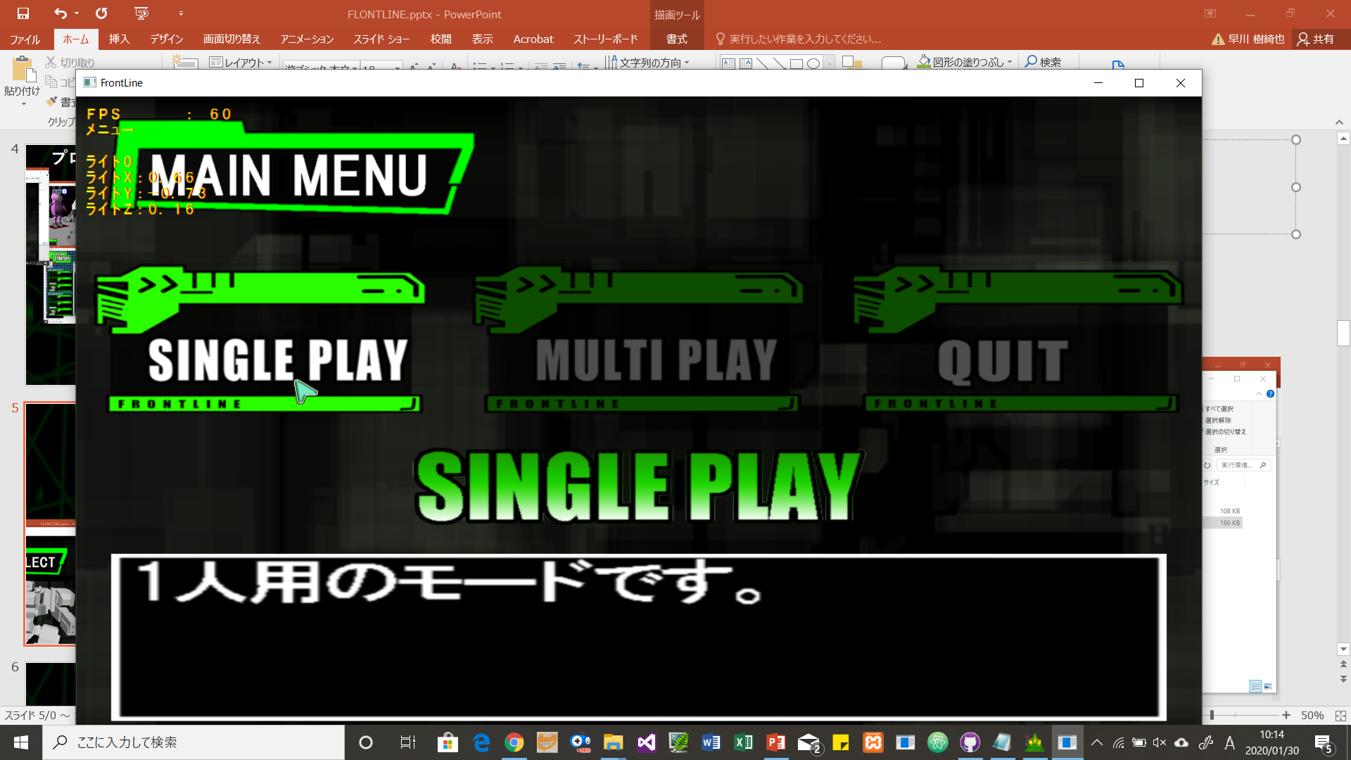
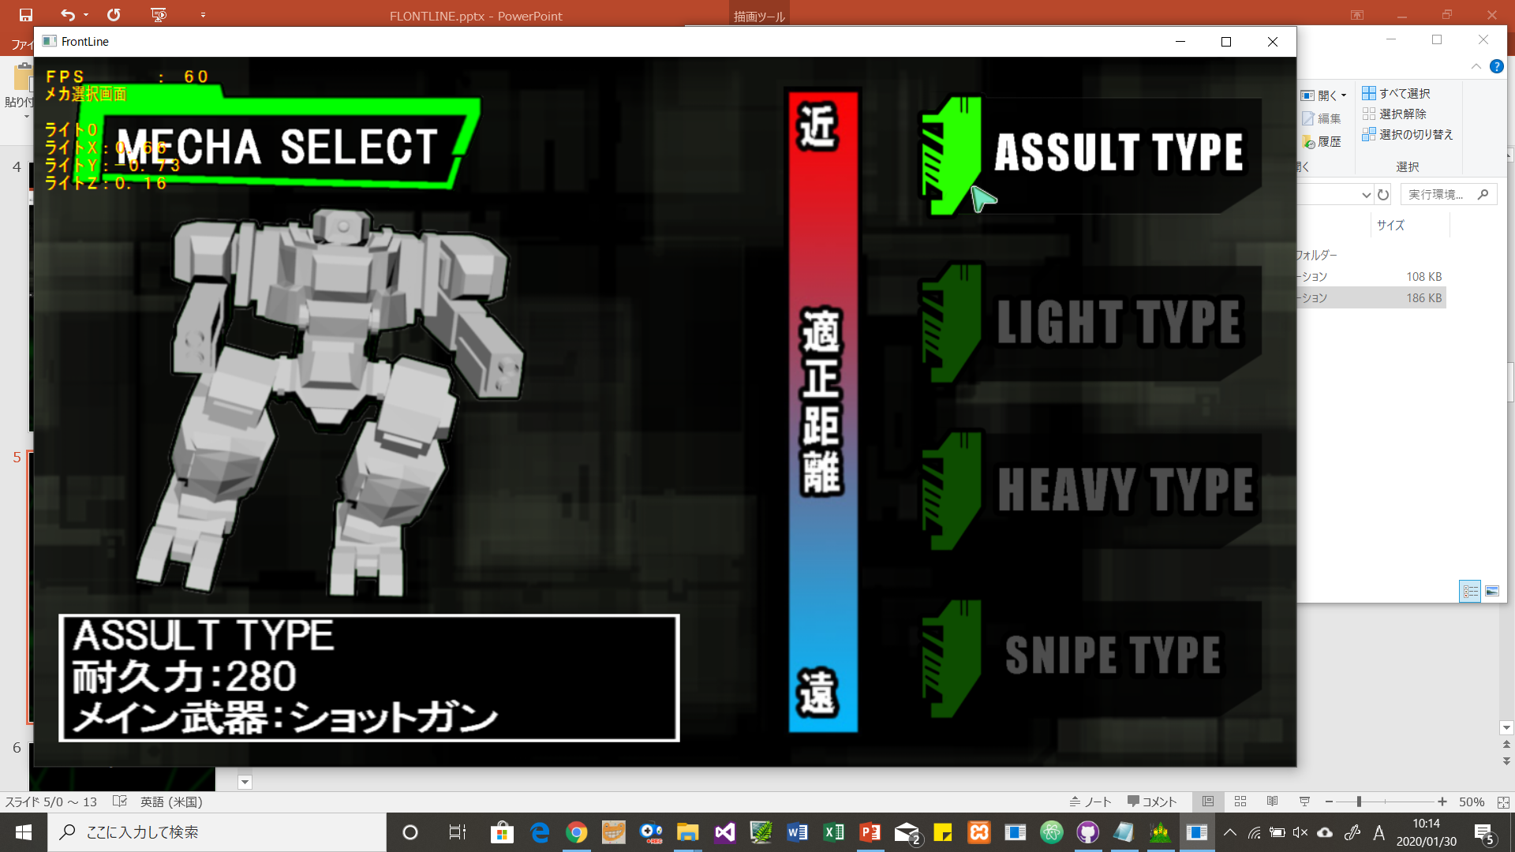
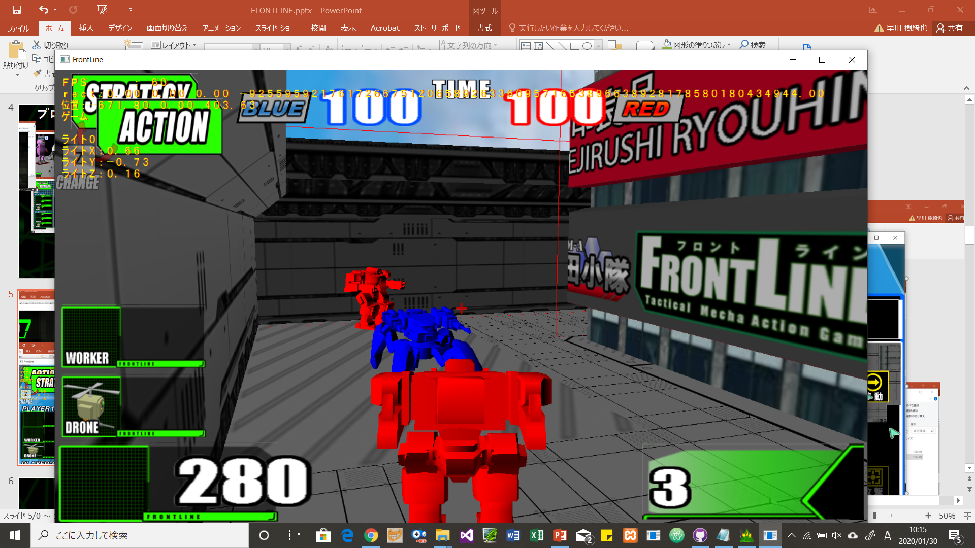
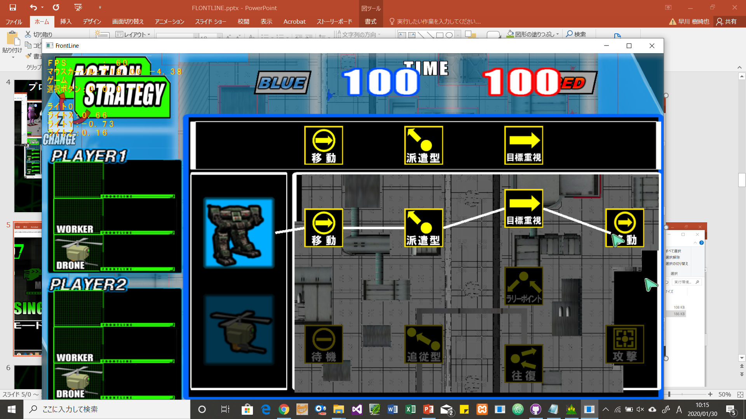
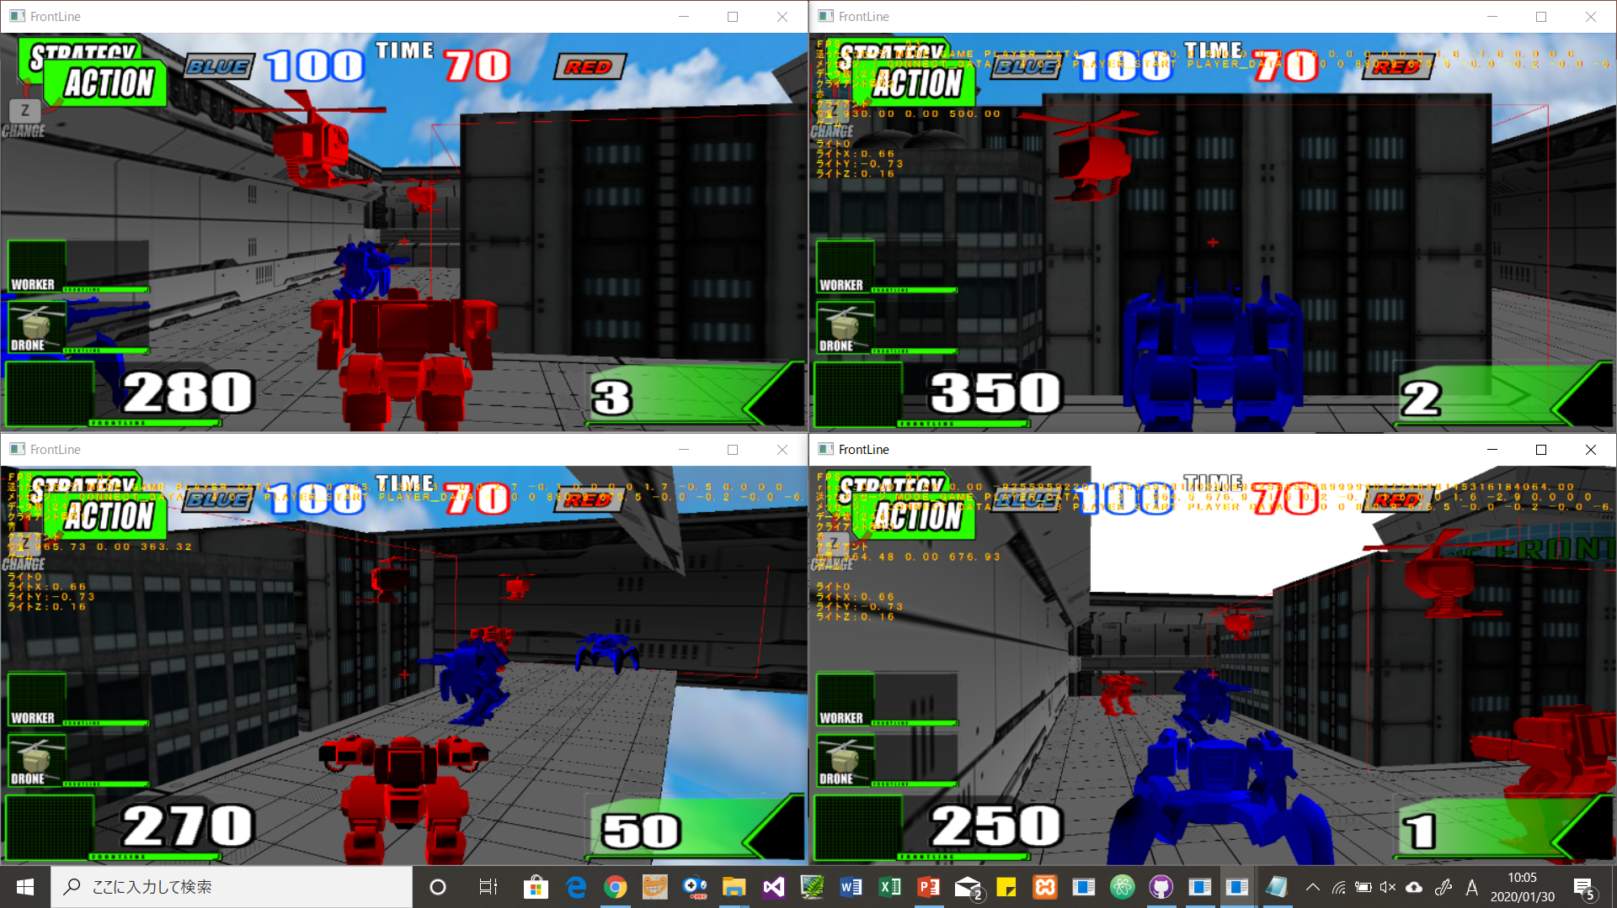
2019年
11月29日〆
マップの追加
オンラインの追加
リンクエネルギー実際に動く
ＨＰ・残数も反映
プレイヤーに色がつく
メニュー・機体選択画面
ストラテジーの更新
ＣＰＵ動く
α版
実装内容
・マップ変更
・HP、残数、リンクエネルギーの反映
・オンライン実装
・メニュー、機体選択画面の追加
・CPUの実装
・ストラテジーパートの更新
▼初期のメニュー画面
▼初期の機械選択画面
▼CPU実装とステータスの反映
CPUの実装やゲーム遷移に
追加をしたことでゲームの
流れが一通り完成。
オンライン実装中の画面▶
ここで初めてオンラインを実装。
早い段階で実装することができたが、熱戦を繰り広げると重くなったりと新たな課題が見えた。
コメント
プロトタイプ版から新たに追加や変更を加え、
かなり見栄えが良くなり完成像に近づいてきた。まだまだ作業はあったものの、完成版のベースを制作することができた。
6

Slide 8
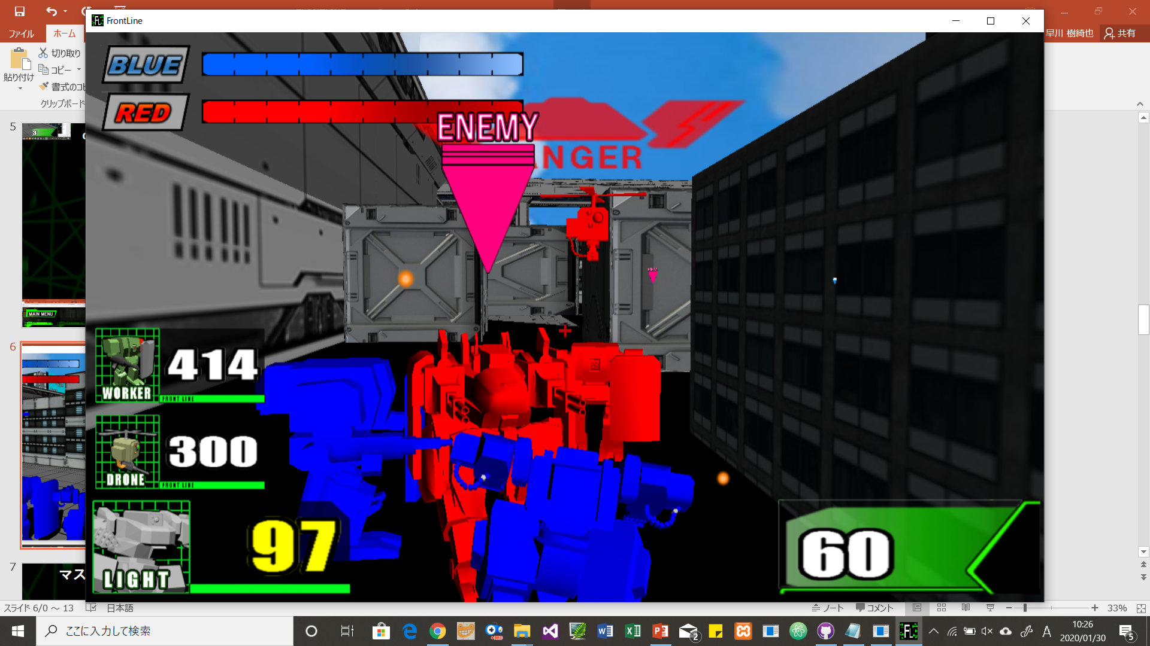
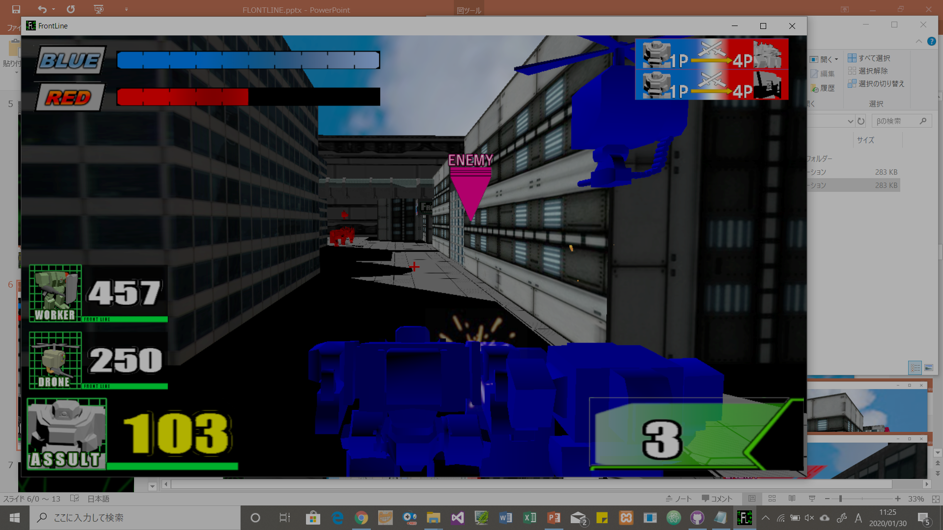
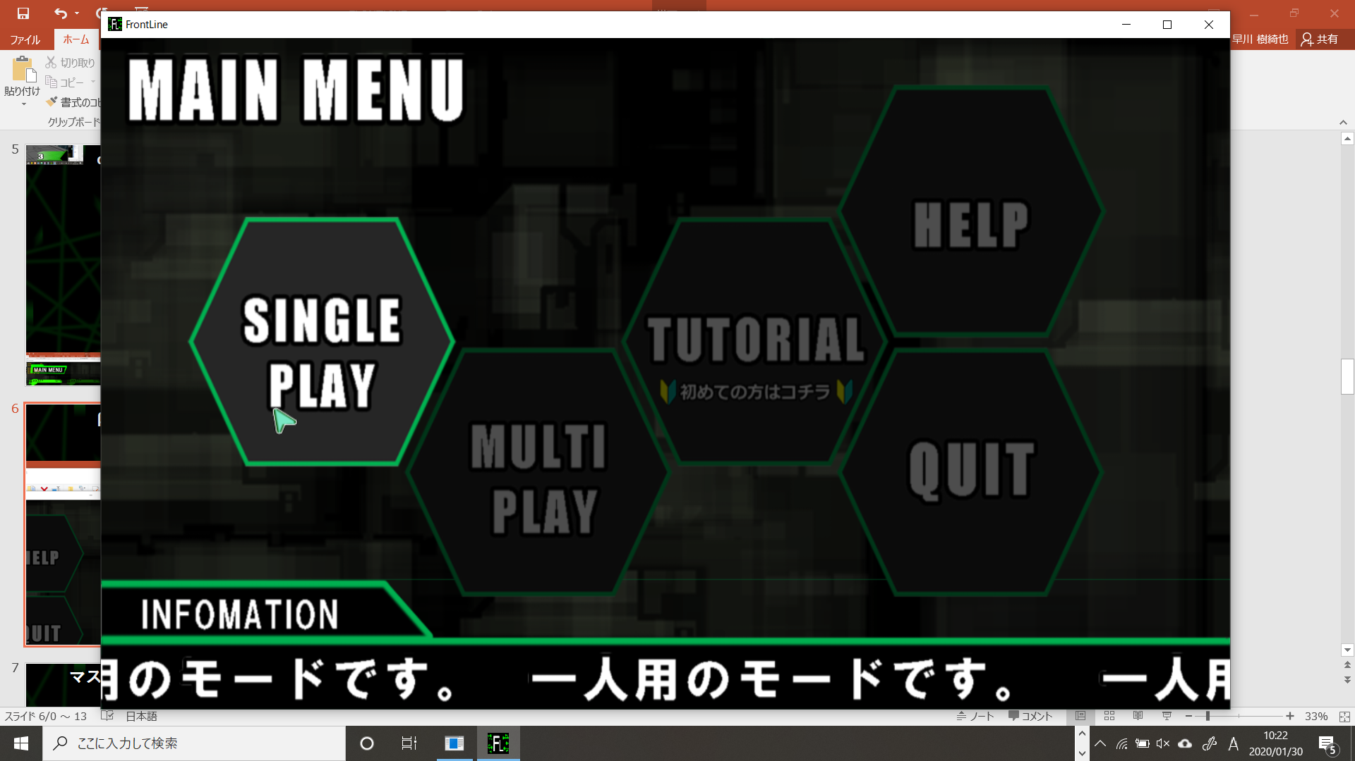
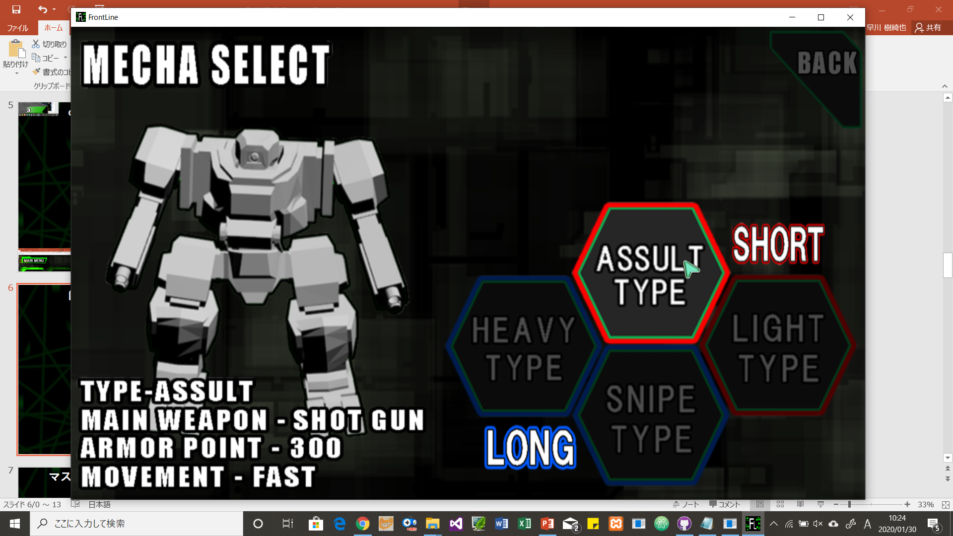
2019年
12月20日〆
β版
実装内容
・ピン追加
・ヘルプ追加
・キルログ追加
・AI機体(ワーカー)追加
・ラジオチャット追加
・リスポーン選択画面追加
・オプション追加
・チュートリアルの追加
・マップ変更
・メニュー、機体選択画面の変更
・リザルト更新
◀ピンの追加で
より表示を分かり易く
キルログを表示して現在の
状況を把握できるように▶
◀ ▼画面デザインを大幅変更
7
◀ワーカー追加

Slide 9
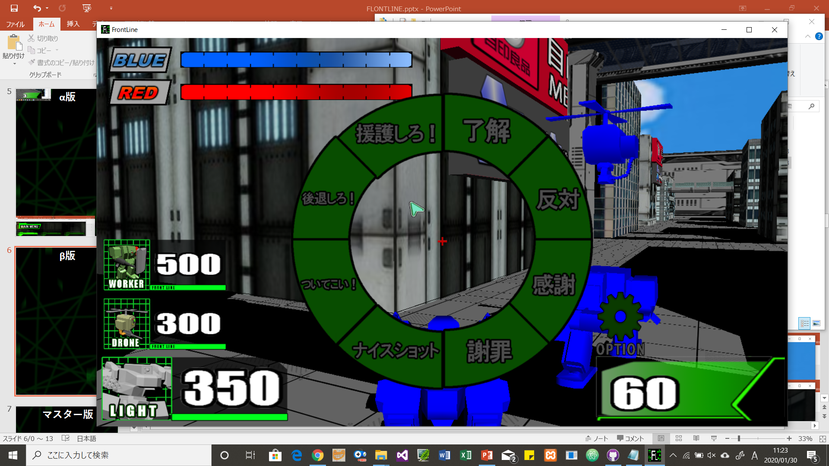
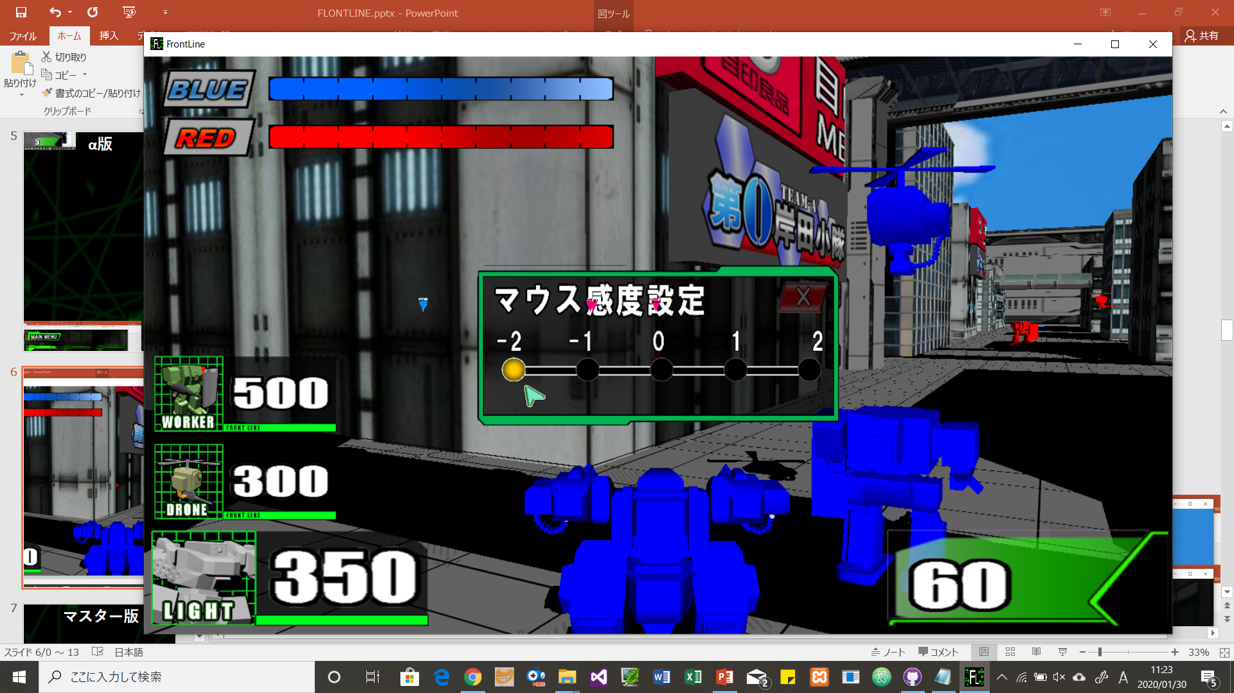
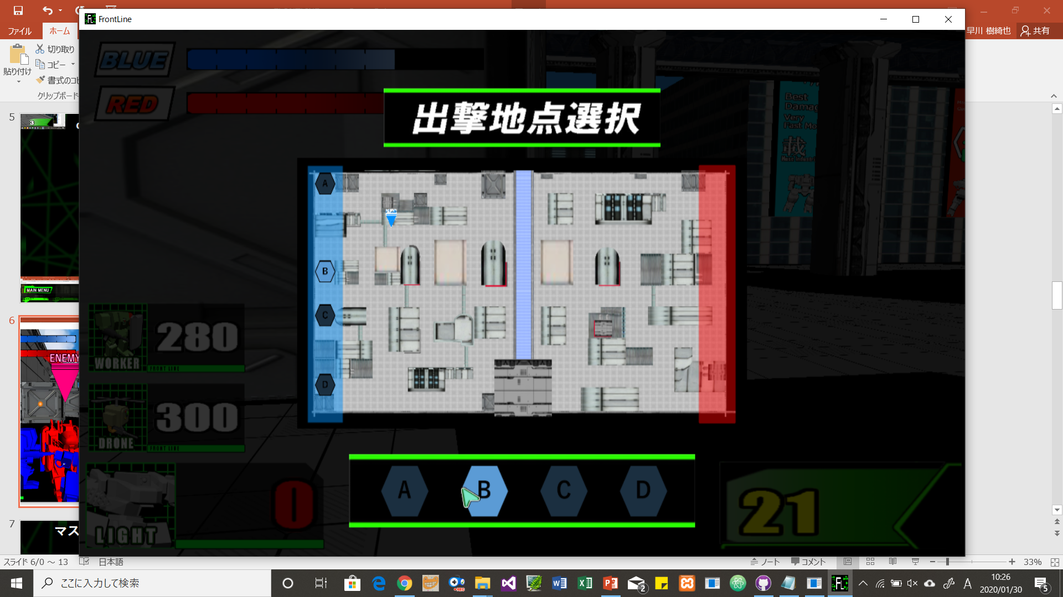
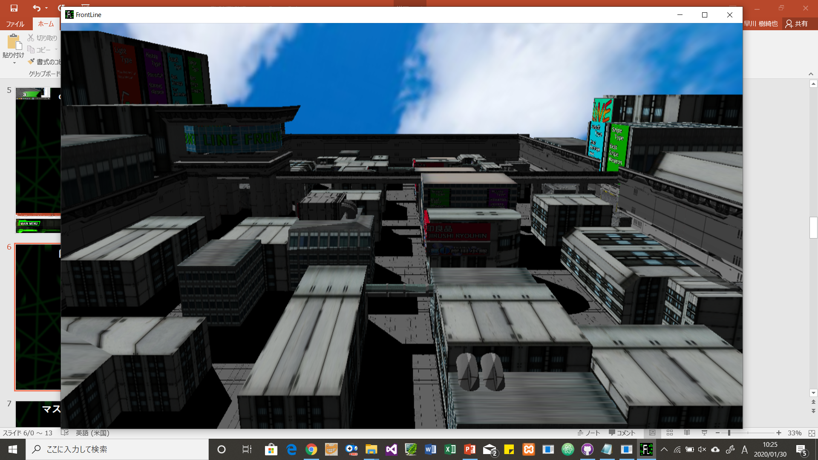
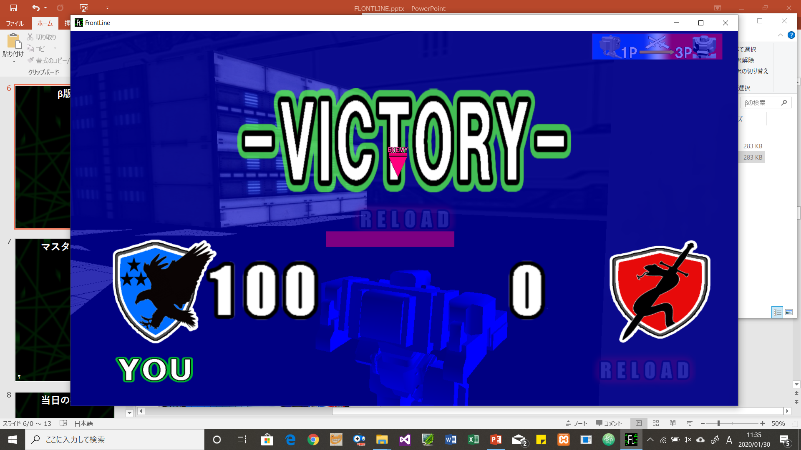
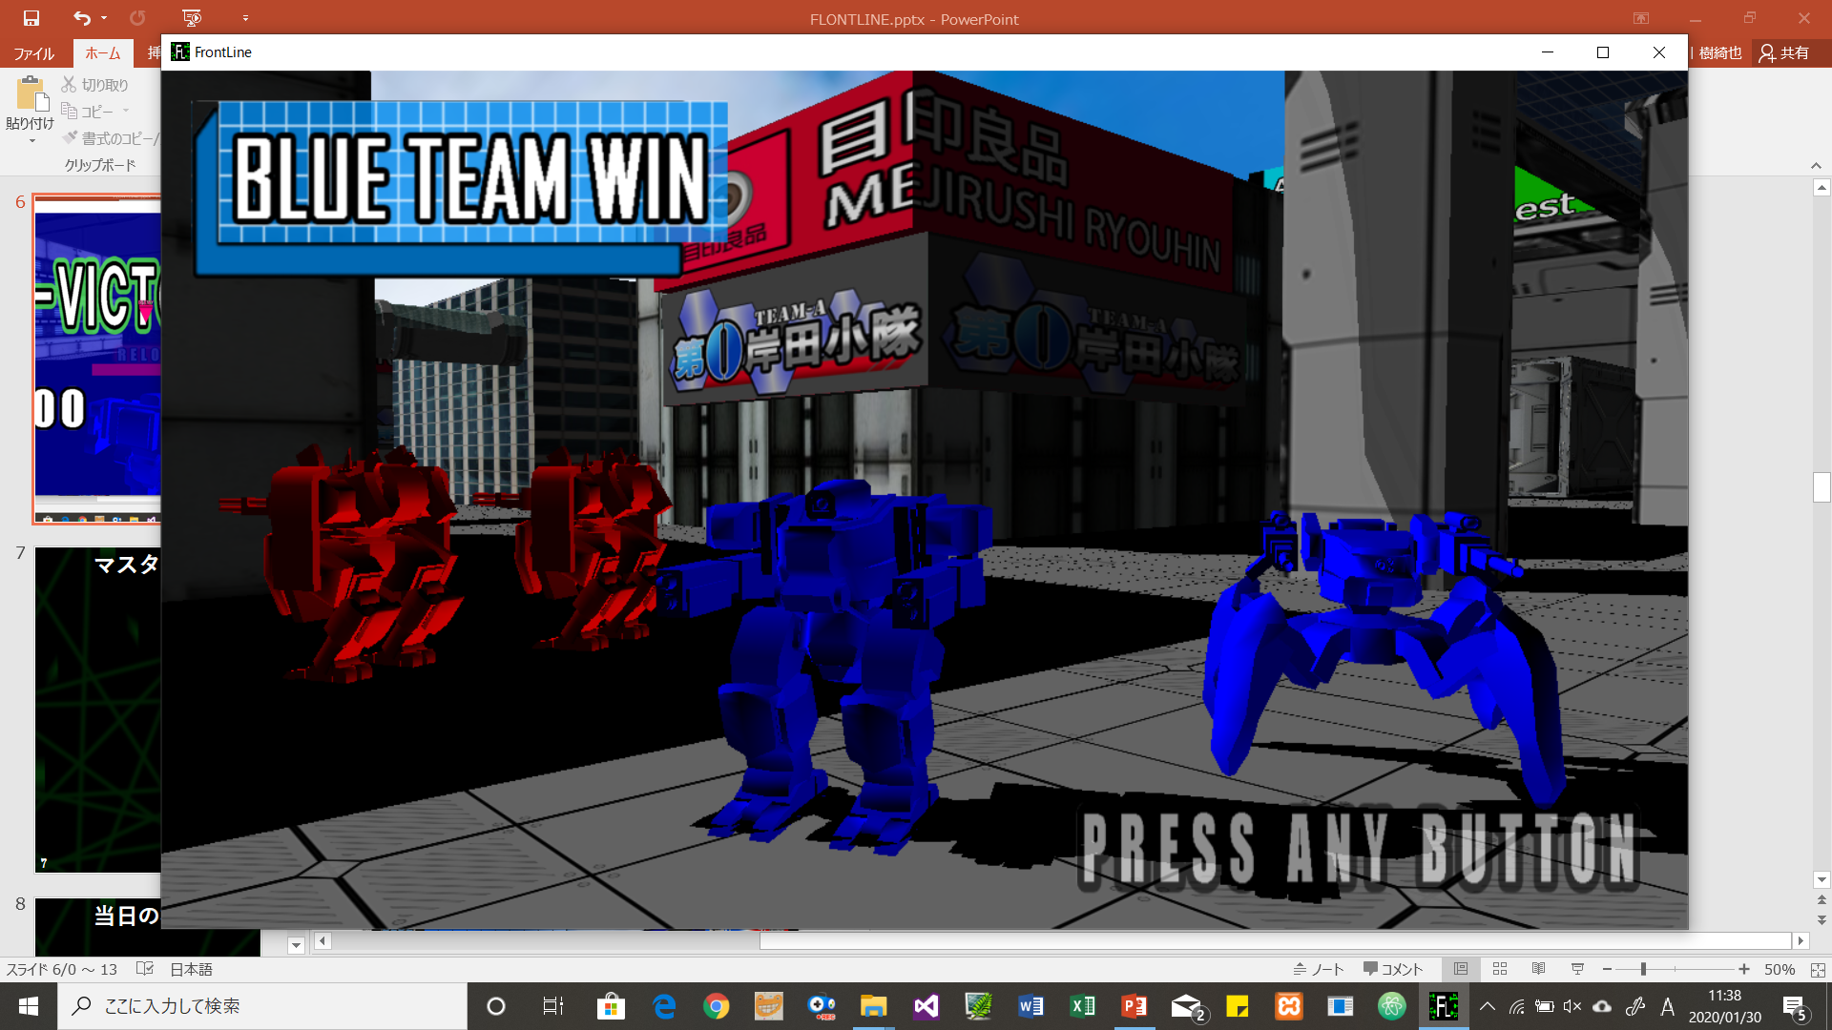
▼チャットもできる
▼マウス感度も設定できる
▼リスポーン選択画面
▼マップの大幅変更
▼勝敗が一目瞭然！
▼リザルト画面の更新
コメント
色んな人の意見から様々な要素を取り入れた
為その分作業量も多くなった。またブース設営も同時並行で
やっていた為この期間はとても忙しかった。
8

Slide 10
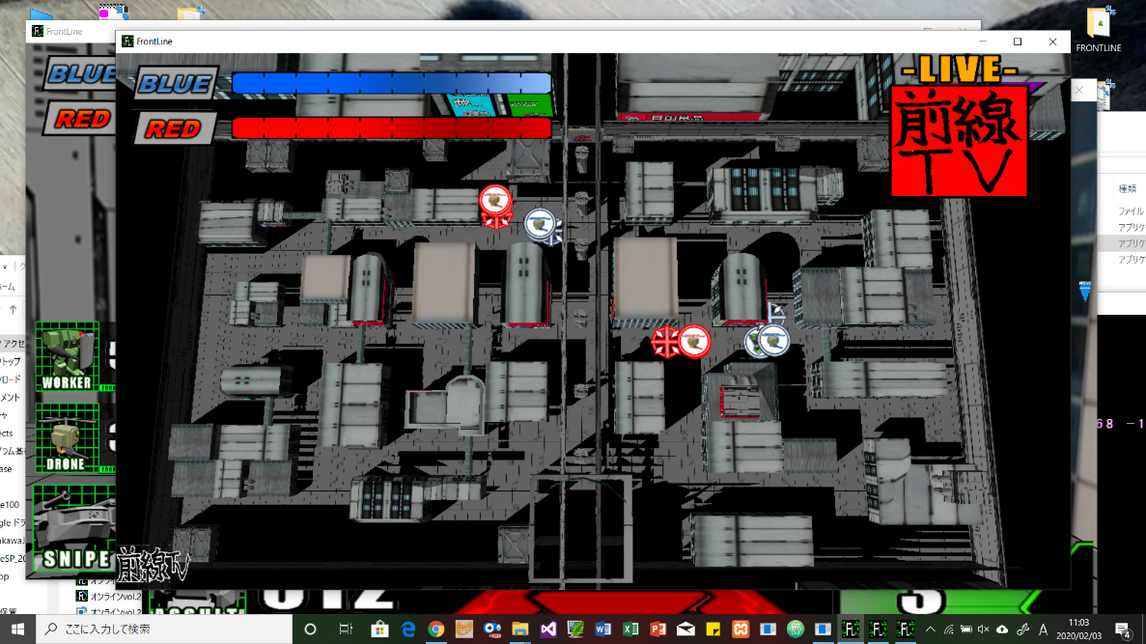
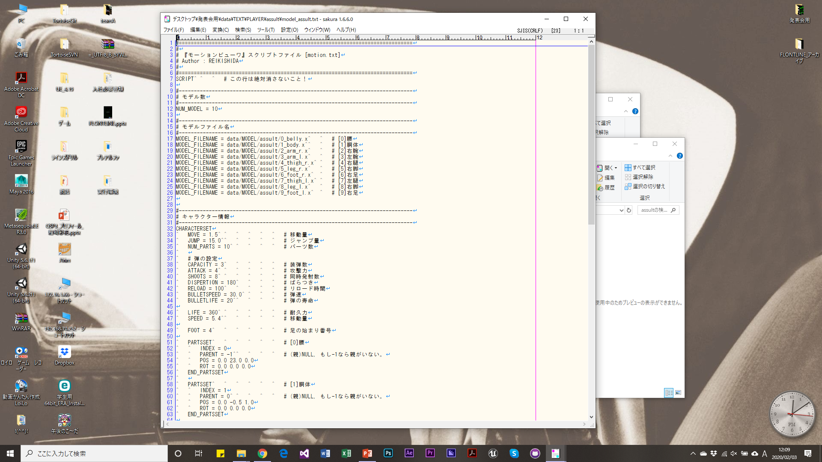
2020年
1月23日〆
マスター版
実装内容
・観戦モードの追加
・細かい調整(UI配置、ステータス等)
・ひたすらデバック！！！！！！！！
◀観戦モード
ゲームをプレイしていなくてもいま何が起きているのか、を
わかるように見ていても楽しめる環境も制作しました。
ステータスの調整▶
どんな機体の組み合わせでも、平均的に遊べる
ように直前までバランス調整を行いました。
少しの調整で、バランスに大きな差がうまれて
しまうので地道に調整を
していきました。
コメント
大きな追加はなく、ひたすらデバック作業と
バグ修正に時間をかけた一方で、細かなバグや修正が多く、
前日までプログラムに時間をかけてしまったのが反省点。
9

Slide 11
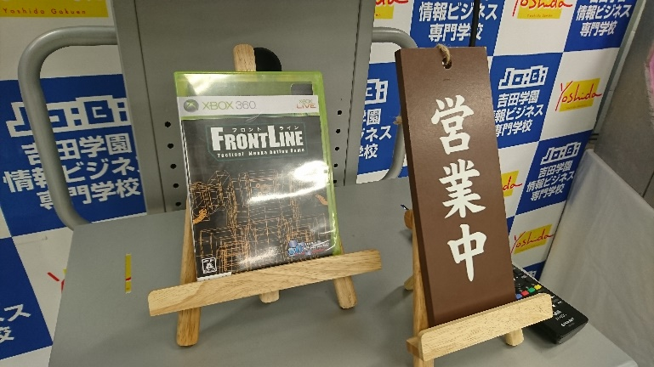
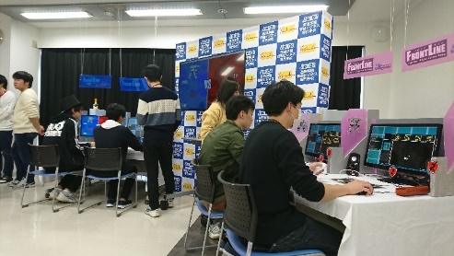
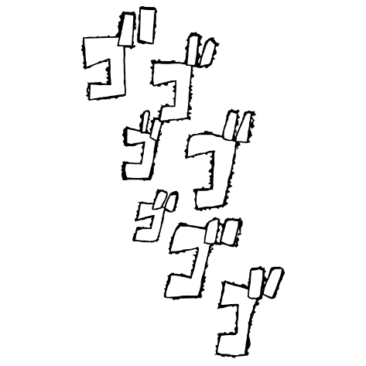
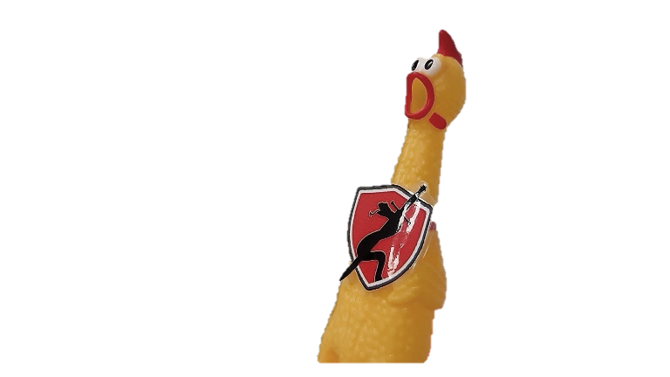

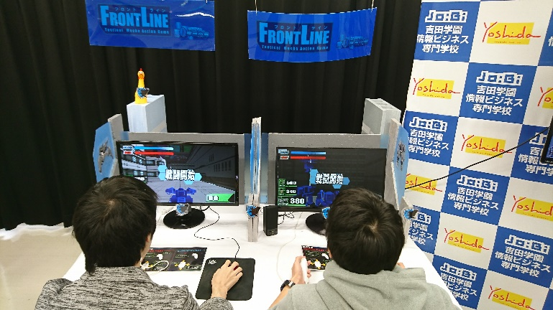
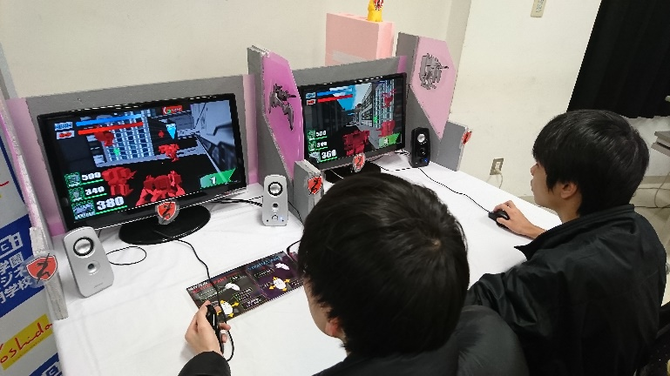
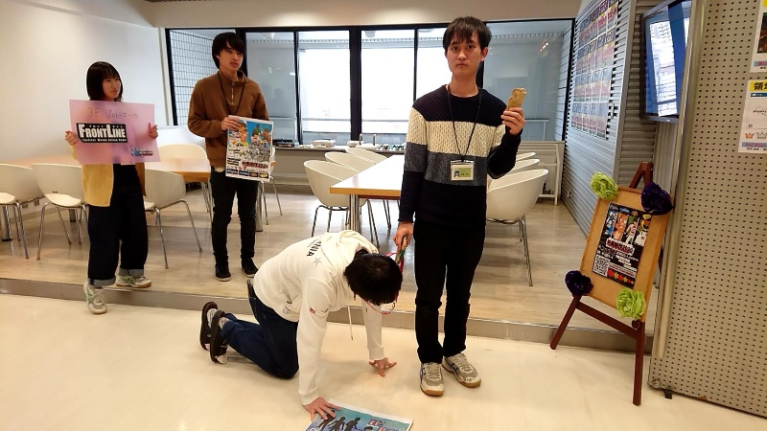

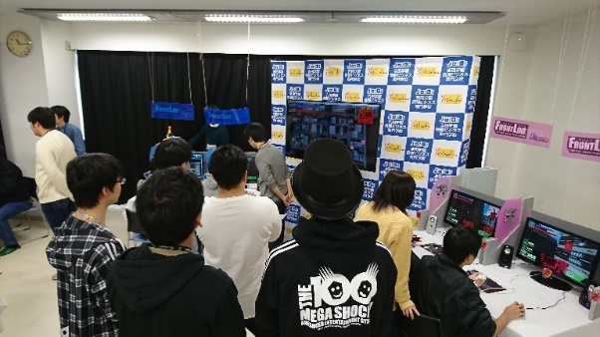


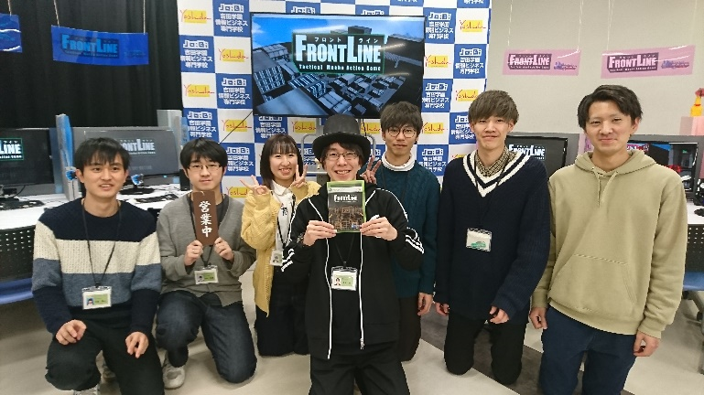

2020年1月24日 (金)
卒業プレゼンテーション
たくさんの方にFLONTLINEを楽しんでいただきました。
楽しかった！という
声が多く、私たちも
本当に嬉しかったです。
当日はありがとう
ございました。
10

Slide 12
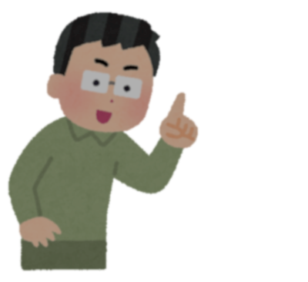






オンラインについて
ケーブル等は全て
チーム負担。
かなり値段は張った
ものの、快適な環境で
オンラインの確認を
することが可能に！
( LANハブ、
LANケーブル20ｍは
学校へ寄付済み )
オンライン制作
注意点
・オンライン専門の人は1人の方が◎
→オンラインに特化して取り組める
→効率良く作業に取り組める
・オンラインに終わりはない
→バグ修正、どこまで軽くできるか…
ひたすら研究あるのみ。
配線をつなぐ
オンライン担当 早川氏
制作者からアドバイス
【領収証】
※実際のデバック画面
・LANケーブル5m×5
・LANケーブル20ｍ
制作期間の
全てを
オンラインに
かける覚悟で。
・延長用コネクタ
・LANハブ
合計
￥7,889
ビックカメラと
ヨドバシカメラで購入
11
オンライン担当
早川氏

Slide 13






ブース設営制作秘話
あらかじめ模型を制作してから、本番
前日にいろいろアイデアを振り絞り、なんとか制作
ネットワーク機器
カラーボード
発泡スチロール
アクリル絵の具10本？
ペンキ
光沢PPシート
ざらざらPPシート
方眼紙
タコ糸
ボンド
思ったよりも材料が
足りない場面があり、
追加購入が多く、
値段が膨張…
材料は計画的に
買うべき。
あらかじめブースの模型を作成
イメージができてとてもわかりやすい！
【領収証】
・発泡スチロール ×13
・アクリル絵の具 ×13
・工作用ボンド ×3
変更はあったものの
イメージ通り完成
・光沢PPシート ×8
・ツヤ消しPPシート ×4
※
・水性バリューコート
・ペーパーカップ
・タコ糸
・方眼紙
合計
￥5,530
※水性バリューコートは
ホーマックで購入
それ以外は100均で購入
12

Slide 14



制作者コメント
岸田 怜
担当：チームリーダー
今回の制作はパートが２つあり、単純に
作業の物量が多く、大変だったと思います。限られた時間の中で最高のものを作り上げてくれたメンバーには感謝しかないです。
自分の頭の中にあるイメージをしっかり
アウトプットして完成像を見せることが
大変でした。
石田 琢人
担当：メインプログラマー
作業量が多く大変でしたが、プレイヤーの
挙動などやりたいことを結構実装できて
楽しく制作することができました。
学生最後のゲーム制作ということもあり、
今までで一番いいものを作れたと思います。
小松 啓祐
担当：AIプログラマー
今回の制作では個人制作の時のリベンジ
としてAIの制作を担当させてもらいました。結果として、個人制作の時よりはマシ
という程度のものではありましたが、全力で取り組んだ結果なので満足しています。
13

Slide 15




庄司 康太
担当：モーション・ブース設営
チーム制作を通して思った事は、自分の
与えられた仕事がある時に休んでしまうとチーム全体に迷惑かかっていたので今後
この様な機会があれば、気を付けようと
思いました。サンキューー！
箱﨑 彩花
担当：UIプログラマー
あああああああああああああああああああああああああああああああああああああああああああああああああああああああああああああああああああああああああああああああああああああああああああああああ
早川 樹綺也
担当：オンライン
今回の制作は、学生最後の制作ということで、今まで以上に頑張りました。
最初はオンラインの組み立てから始まり、後半はゲームの中身も並行して携わり とても大変でしたが、今まで制作してきた中で一番自信の持てるゲームが出来ました。
吉田 柊平
担当：モデル・ブース設営
皆さんこんにちは。
卒業制作では主にブース制作を担当
しました。最初は完成できるか心配
でしたが、無事完成できて良かったです。
とても楽しく制作できたので最高でした。

Slide 16


